Slide 1
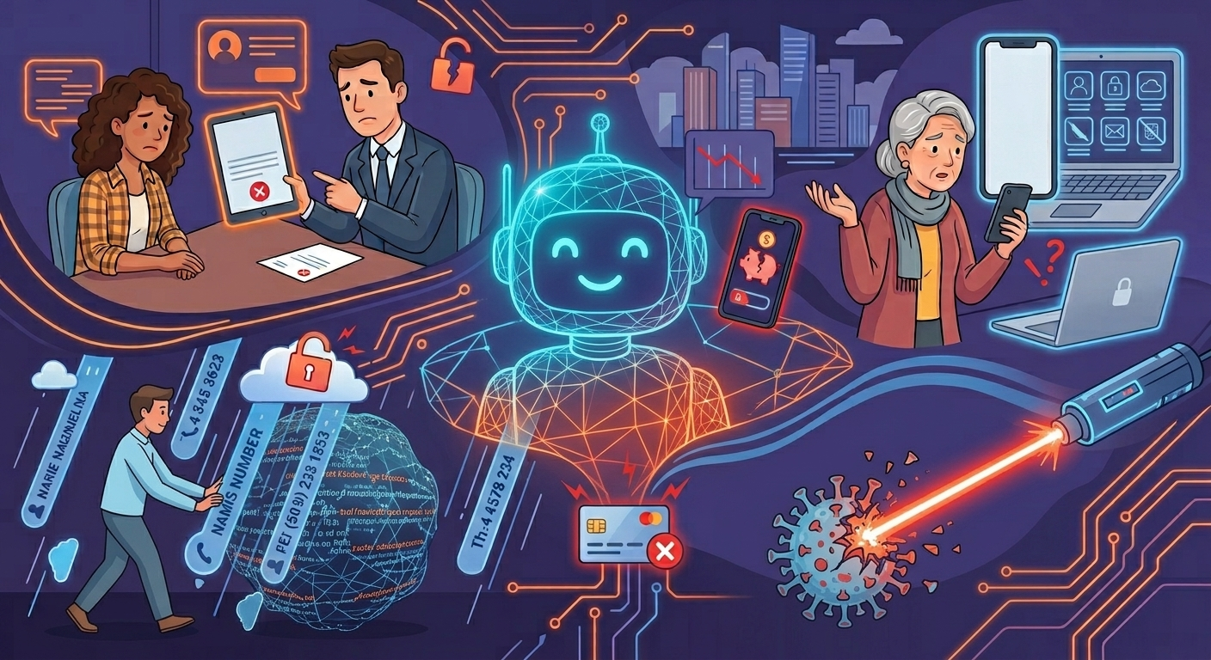
Seguridad en el
Código
Generado por IA
Desafíos, Privacidad y Defensa Activa
"La productividad sin controles de seguridad puede aumentar también la velocidad a la que generamos vulnerabilidades."
Notes:
Hoy vamos a hablar de un tema que está transformando nuestra forma de trabajar: la Inteligencia Artificial en el desarrollo de software. Herramientas como GitHub Copilot o ChatGPT nos hacen exponencialmente más rápidos. Sin embargo, escribir código rápido no siempre significa escribir código seguro. En los próximos 45 minutos, analizaremos qué riesgos ocultos trae este código, cómo proteger la privacidad de nuestra empresa y qué pruebas automatizadas debemos ejecutar sí o sí antes de subir este software a producción.

Slide 2
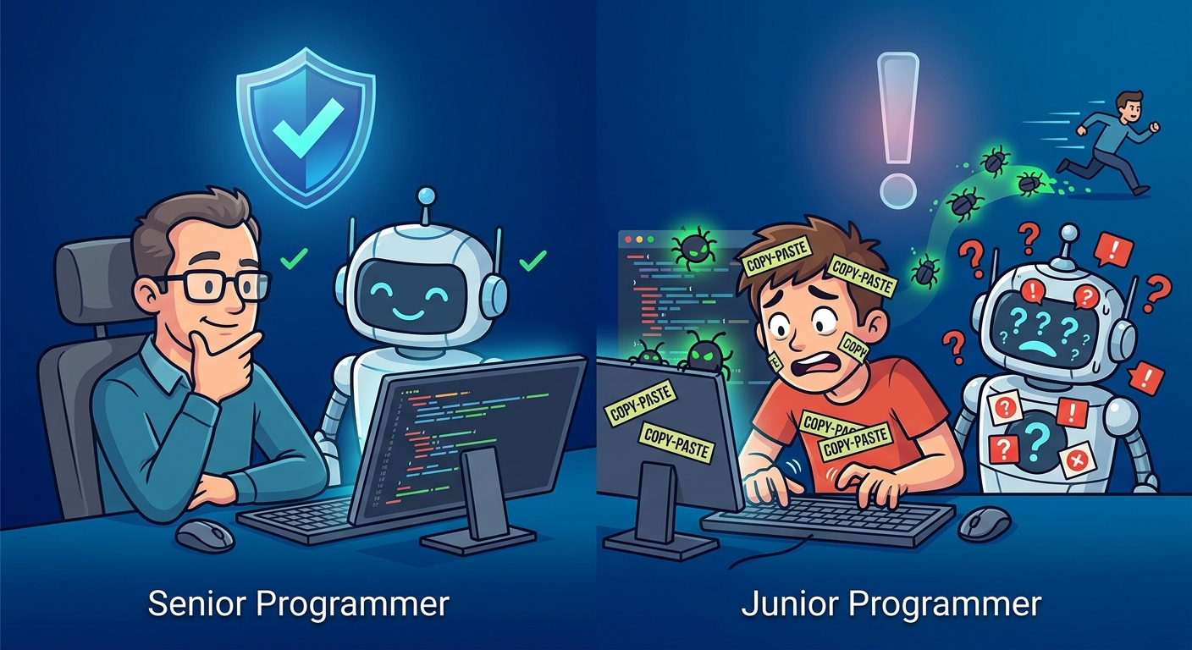
🧠 El Dilema de la Productividad (Parte 1)
• El primer error que cometemos es caer en “la ilusión de la perfección”. Como la IA nos devuelve un bloque de código límpio y bien formateado en segundos, asumimos que es correcto.
• Programadores Seniors: Usan la IA como un copiloto inteligente. Mantienen el criterio técnico, cuestionan las respuestas y auditan la lógica antes de fusionar. (al menos eso es lo que se espera)
• Programadores juniors y usuarios: Riesgo crítico de copy-paste ciego. La dependencia excesiva genera un estancamiento en el aprendizaje y una falsa ilusión de seguridad.
Efecto: Escribir código 10 veces más rápido
sin entenderlo multiplica por 10 la velocidad a la que se
introducen fallos ocultos en el sistema.
Notes:
"El primer error que cometemos es caer en la 'ilusión de la perfección'. Como la IA nos devuelve un bloque de código limpio y bien formateado en tres segundos, asumimos que es correcto. Pero la realidad es que los modelos de lenguaje no entienden de seguridad; solo predicen qué caracteres deberían ir después de otros basándose en repositorios públicos que, muchas veces, ya contenían fallos. Debemos cambiar el chip: el código de la IA no es de un experto, es el de un asistente que necesita supervisión constante."

Slide 3
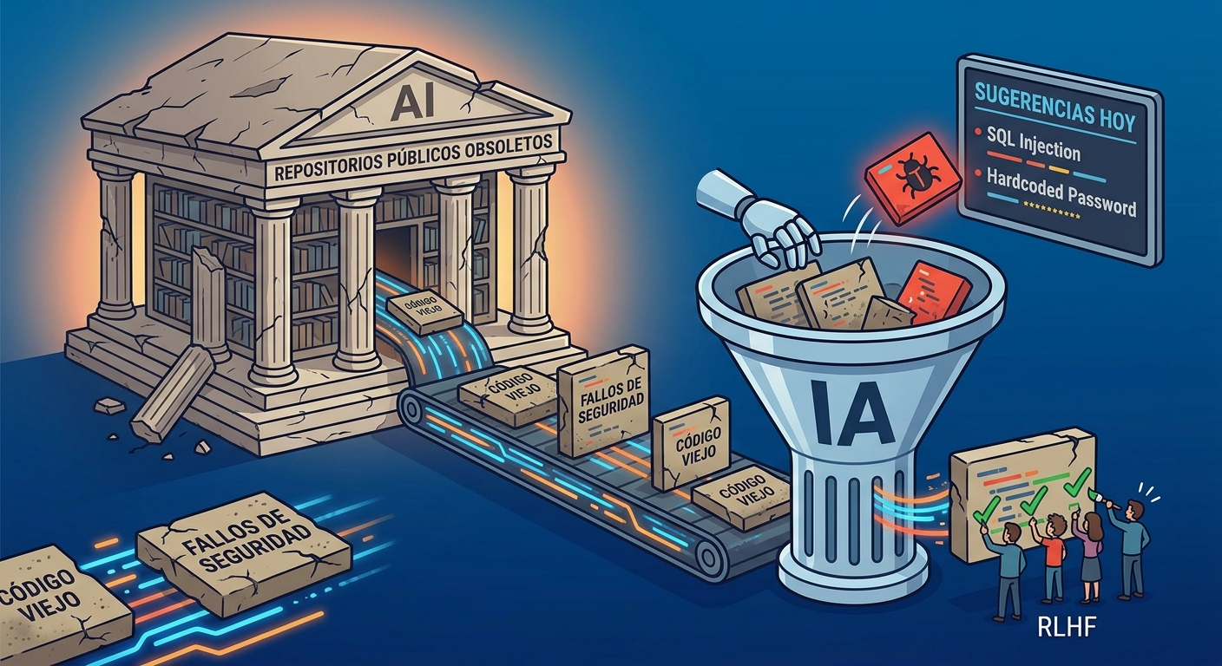
🧠 El Origen del Aprendizaje de la IA (Parte 2)
¿Por qué los modelos de lenguaje cometen errores tan básicos de seguridad?
• Entrenamiento Masivo: Los modelos devoran miles de millones de líneas de repositorios públicos de internet.
• Herencia del Pasado: Internet está inundado de foros antiguos y código obsoleto escrito hace 10 o 15 años lleno de fallos de seguridad.
[ Código Vulnerable en Internet ] ──► [ Entrenamiento IA ] ──► [ Sugerencias Inseguras Hoy ]
Mitigación: Los proveedores aplican RLHF
(Aprendizaje Reforzado con Humanos) para intentar
enseñarle 'buenos modales' de seguridad a la máquina,
pero no es infalible.
Notes:
Pero la realidad es que los modelos de lenguaje no entienden de seguridad; solo predicen qué caracteres deberían ir después de otros basándose en repositorios públicos que, muchas veces, ya contenían fallos. Debemos cambiar el chip: el código de la IA no es de un experto, es el de un asistente que necesita supervisión constante."

Slide 4
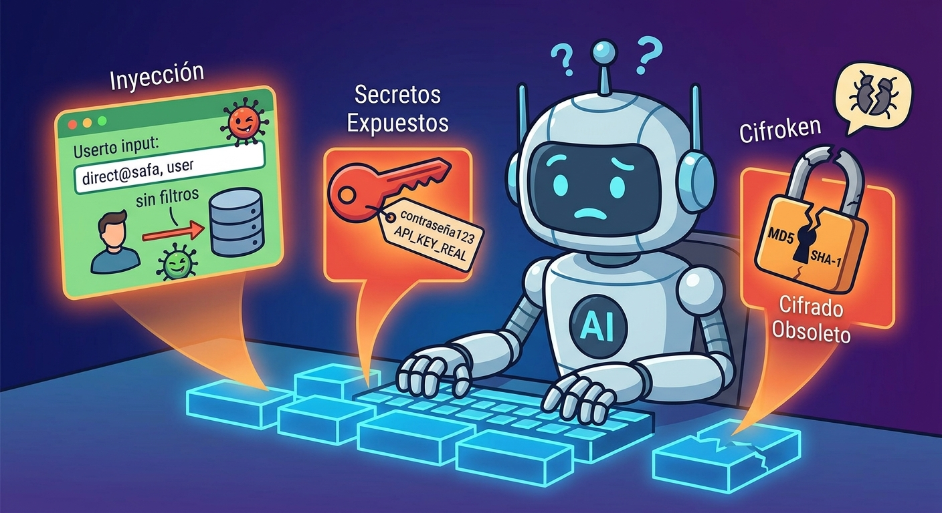
🛑 El Catálogo de Errores de la IA (Parte 1)
La IA predice la secuencia de texto más probable, pero no tiene noción del contexto de ciberseguridad. Errores estructurales comunes:
• 💉 Inyección de Código/Datos:
Genera formularios que aceptan texto directo
del usuario sin filtrarlo o 'sanitizarlo'.
• 🔑 Secretos Expuestos: Propone código que incluye contraseñas fijas (hardcoded), tokens privados o llaves de API reales extraídas del set de entrenamiento.
• 🔒 Cifrado Obsoleto: Sugiere algoritmos de encriptación
rotos (como MD5 o SHA-1) porque aparecen millones de
veces en manuales viejos de internet.
Notes:
Entrando en fallos técnicos concretos, la IA suele descuidar tres pilares básicos. Primero, la validación de datos de entrada del usuario, lo que deja la puerta abierta a inyecciones. Segundo, la gestión de contraseñas, proponiendo algoritmos de cifrado obsoletos o rotos como MD5 porque aparecen millones de veces en manuales viejos. Y tercero, la exposición de secretos, donde la IA incluye de forma involuntaria llaves API o tokens de acceso reales dentro del propio texto del código.

Slide 5
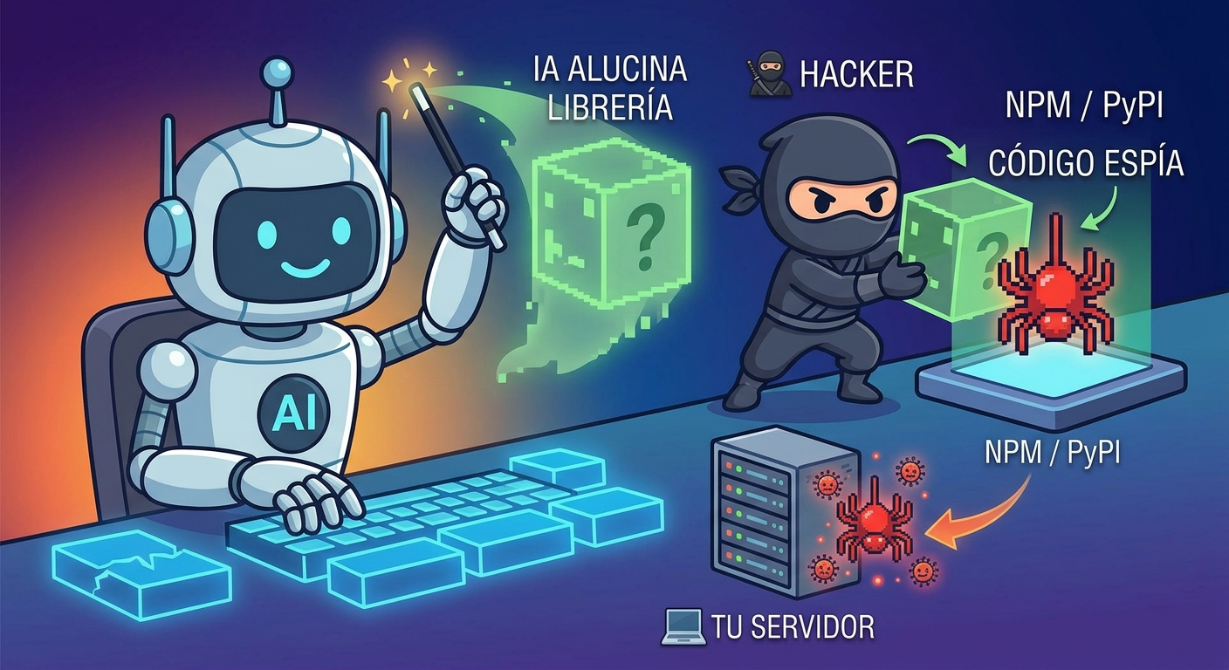
🥷 Ataques a la Cadena de Suministro (Parte 2)
Las alucinaciones de la IA no son solo descuidos graciosos, son un vector de ataque directo:
• Alucinación de Paquetes: La IA inventa de forma convincente una librería o biblioteca que no existe para solucionar tu prompt.
• Typosquatting/Suplantación: Un atacante monitoriza las alucinaciones comunes de modelos públicos, registra el paquete inventado en NPM o PyPI y le inyecta código malicioso corporativo.
🧠 IA alucina librería ──► 🥷 Hacker la registra con código espía ──► 💻 Tu servidor la descarga
Notes:
Pero el peligro técnico más fascinante y peligroso son las alucinaciones. Si le pides a la IA una solución compleja, puede inventar de forma muy convincente una librería o biblioteca que no existe. ¿Cómo se aprovecha un hacker de esto? Monitoriza las alucinaciones comunes de modelos públicos, registra esa librería inventada con ese nombre exacto en repositorios globales como NPM o PyPI y le inyecta código espía. Es un ataque de Typosquatting: cuando tu servidor descargue automáticamente el código recomendado por la IA, estarás instalando malware sin saberlo."

Slide 6
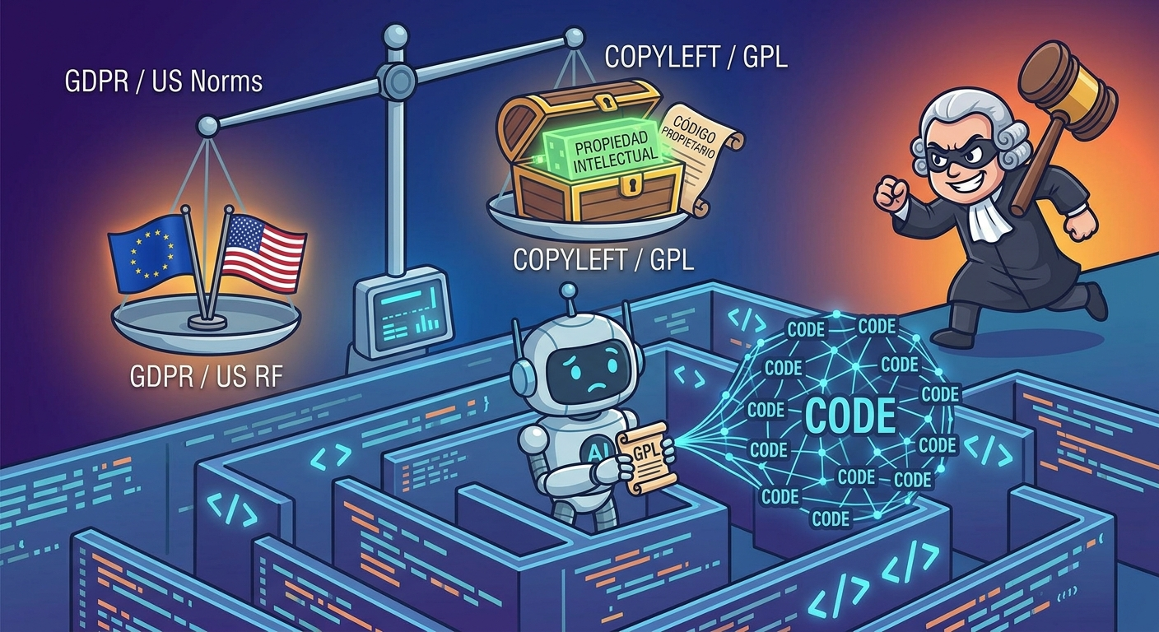
⚖️ El Laberinto Legal y la Propiedad Intelectual
• 🇪🇺 Europa (GDPR): Exige una gobernanza de datos estricta, auditorías completas en el procesamiento informático y respeto a los derechos del usuario.
• 🇺🇸 EE.UU.: Normativas más fragmentadas y orientadas a sectores específicos o regulaciones por estados independientes.
• 📜 Riesgo de Licencias (Copyleft / GPL): Si la IA te copia un bloque exacto de código con licencias restrictivas y lo usas en un producto comercial cerrado, podrías infringir la ley de propiedad intelectual.
La infracción de licencias Copyleft puede obligar legalmente a una organización a abrir y regalar todo su código propietario al público de forma gratuita.
Notes:
El riesgo también es legal y de cumplimiento. Mientras que en Estados Unidos la regulación de privacidad está muy fragmentada, en la Unión Europea el GDPR castiga severamente el tratamiento irresponsable de los datos. Además, la IA a veces copia textualmente bloques protegidos por licencias restrictivas GPL o Copyleft. Si incluyes código GPL restrictivo dentro de un desarrollo comercial cerrado, la ley podría obligar a tu organización a liberar y regalar todo su código fuente al público de forma gratuita. Ya existen demandas millonarias activas por esto.

Slide 7
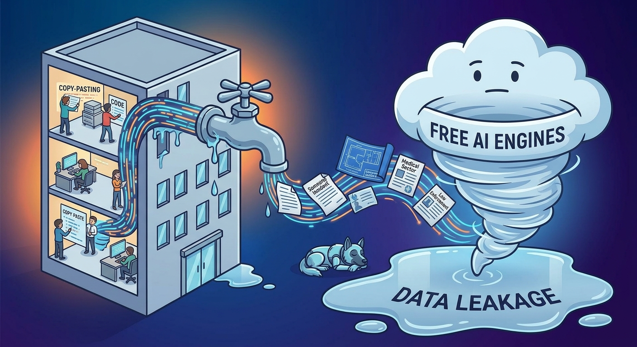
🇬🇧 Public Prompts & Real-World Breaches
• The Public Prompt Threat: Copy-pasting internal corporate software or infrastructure layouts into free AI engines causes permanent Data Leakage.
⚠️ Shadow AI Pipeline (Real Cases):
🏢 [ Samsung Incident ] ───► Leaked semiconductor blueprints via ChatGPT.
🏥 [ Medical Sector ] ───► Doctors paste sensitive patient records for summaries.
👮 [ Law Enforcement ] ───► Agents paste confidential profiles to write reports.
The Result: Well-intentioned staff creating unmonitored
security leaks outside the perimeter.
Notes:
"Now, let’s switch to English to talk about real data breaches. The biggest threat starts with public prompts. In 2023, Samsung engineers accidentally leaked confidential semiconductor blueprints by pasting them into ChatGPT for optimization. This happens every day in critical sectors. Well-intentioned doctors upload sensitive medical records to summarize treatments, and law enforcement agents paste confidential profiles to write automated reports. This creates Shadow AI: employees creating accidental data exfiltration pipelines because public models reuse your inputs to retrain themselves."

Slide 8
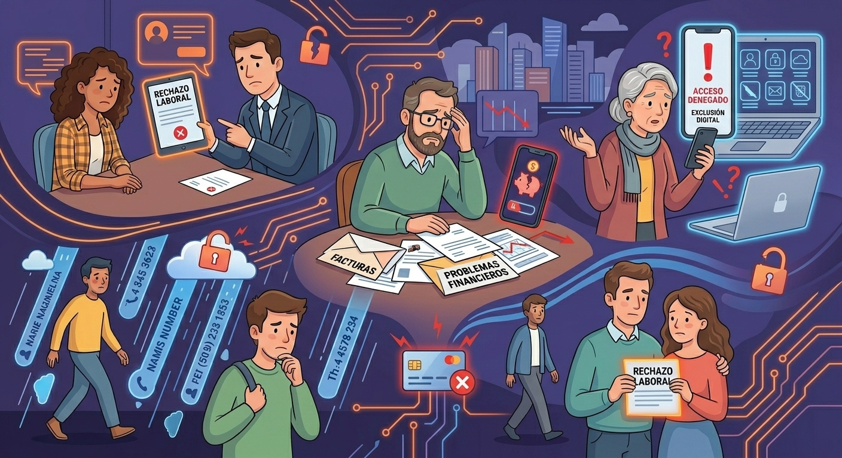
🇬🇧 The human Cost: Consequences of Sensitive Data leaks
• Financial Fraud: Direct drain of bank accounts and credit identity theft.
• Workplace Discrimination: Employment rejection based on leaked private data.
• Social Profiling: Automated categorization by medical history, social class, and private life.
• Systemic Exclusion: Being banned from insurance policies or financial loans.
Notes:
"Beyond corporate and legal fines, we must analyze the human cost of these security failures. When an AI leak exposes personal identifiable information, the consequences for real people are devastating.
First, it causes immediate Financial Fraud, where criminals can drain bank accounts or steal a person's credit identity. Second, it leads to unfair Workplace Discrimination. If a candidate's leaked private data or opinions become public, they face immediate employment rejection.
Most dangerously, malicious databases allow the Social Profiling of individuals. People are automatically categorized and judged by their secret medical histories, their social class, or aspects of their private lives. This data categorization leads to severe Systemic Exclusion: companies or algorithms can ban individuals from getting a health insurance policy, renting an apartment, or obtaining a financial loan. In short, data leakage is not just an IT problem; it is a direct threat to human rights and social inclusion."

Slide 9
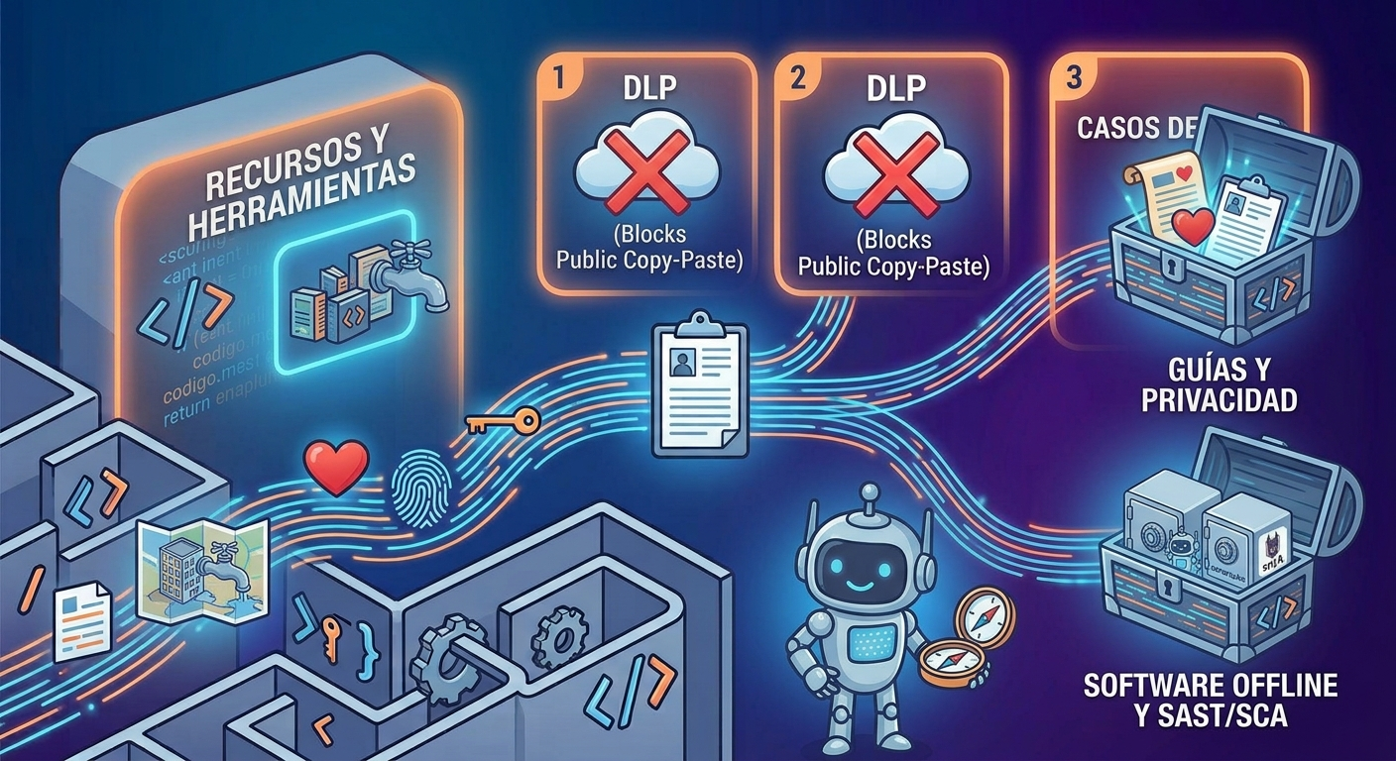
🇬🇧 GDPR Compliance & Prevention Strategy
• GDPR Article 9: Special categories of data (health, biometric, state security) require localized isolation and strict protection frameworks.
The Technical Prevention Stack:
📋 [ CLIPBOARD ] ──► 1. DLP (Blocks Public Copy-Paste)
└──► 2. DATA MASKING (Fakes Names/PII)
└──► 3. LOCAL ENGINES (100% Offline ARX/Presidio)
Notes:
To fight this under GDPR Article 9, companies need a strict Data Governance stack to protect private human information. First, we use Data Loss Prevention (DLP) systems. These tools run locally and block your browser if you try to copy real private database fields into public websites. Second, we apply Data Masking and Obfuscation to replace real names or medical flags with realistic fake tokens. By using 100% offline, local software like Microsoft Presidio or ARX Data Anonymizer, the real identities never touch the cloud, ensuring absolute privacy."

Slide 10
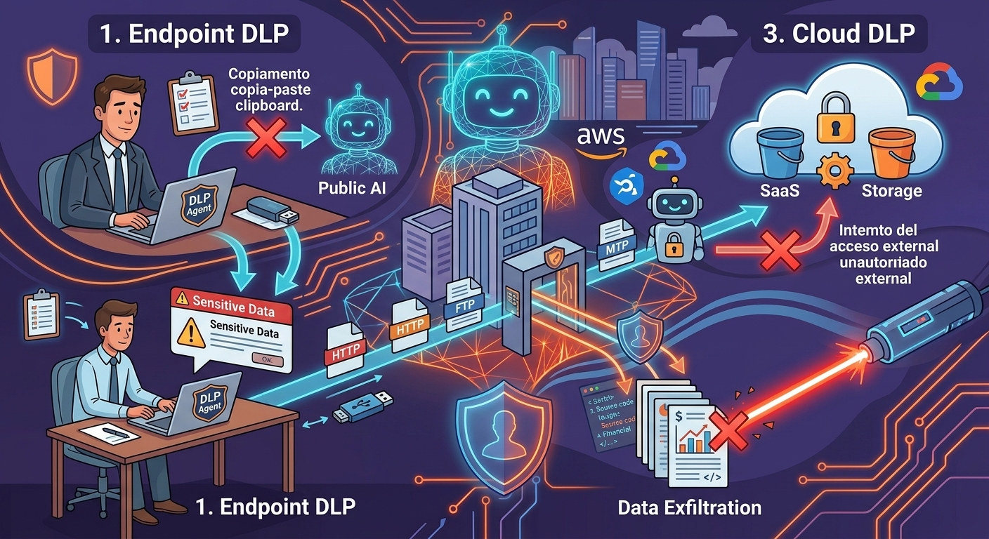
🇬🇧 DLP Solutions: Types & Architecture
• Endpoint DLP: Local device agents (laptops/desktops) that monitor the clipboard, printing, and USB transfers.
• Network DLP: Inspects data-in-motion across network protocols (SMTP, HTTP/S, FTP) at the company perimeter.
• Cloud DLP: Protects IaaS buckets, SaaS apps, and API pipelines against unauthorized data exposure.
• Prevented Threats: Internal insider threats, unintentional clipboard copy-paste to public AI, and data exfiltration.
Industry Software:
Microsoft Purview DLP,
Forcepoint DLP,
Symantec (Broadcom),
Netskope.
Notes:
"Let’s dive into Data Loss Prevention (DLP) architecture. To stop code and data leaks, organizations implement three types of DLP solutions. First, Endpoint DLP runs as a local agent on the developer's laptop to control clipboard copying, screenshots, or USB transfers. Second, Network DLP inspects data-in-motion at the company perimeter, tracking outbound channels like HTTPS or SMTP. And third, Cloud DLP secures cloud storage buckets and SaaS integrations.
These technologies prevent major corporate threats like insider data theft and accidental code uploads to public AI endpoints. Enterprise teams rely on major market leaders like Microsoft Purview DLP, Forcepoint, or cloud-native security platforms like Netskope."

Slide 11
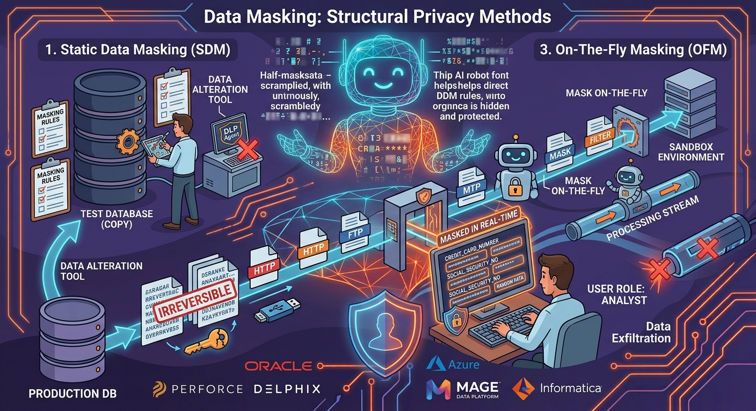
🇬🇧 Data Masking: Structural Privacy Methods
• Static Data Masking (SDM): Permanently alters data at rest on database copies used for testing or training. Irreversible.
• Dynamic Data Masking (DDM): Masks sensitive fields in transit in real-time based on the user's role without changing the disk.
• On-The-Fly Masking (OFM): Sanitizes data as it moves from production environments to sandbox environments through processing streams.
• Variance / Date Shifting: Changing dates or financial figures by a random mathematical percentage to protect identity.
Common Software: Perforce Delphix,
Mage Data Platform,
Informatica Cloud Data Masking,
native Azure/Oracle SQL engines.
Notes:
"Now, how do we modify text and numbers safely before the AI reads them? We use Data Masking. There are three fundamental masking types. First, Static Data Masking (SDM) creates permanently sanitized database copies for sandboxes and development. This transformation is 100% irreversible; if a backup is breached, the data is completely useless to hackers.
Second, Dynamic Data Masking (DDM) redacts sensitive information in transit, in real-time, based on user credentials without modifying the underlying database. And third, On-The-Fly Masking cleans data mid-stream as it transfers from production environments to sandbox systems. Industry-grade platforms like Perforce Delphix, Mage Data, or native Informatica and Oracle engines are used to automate these flows."

Slide 12
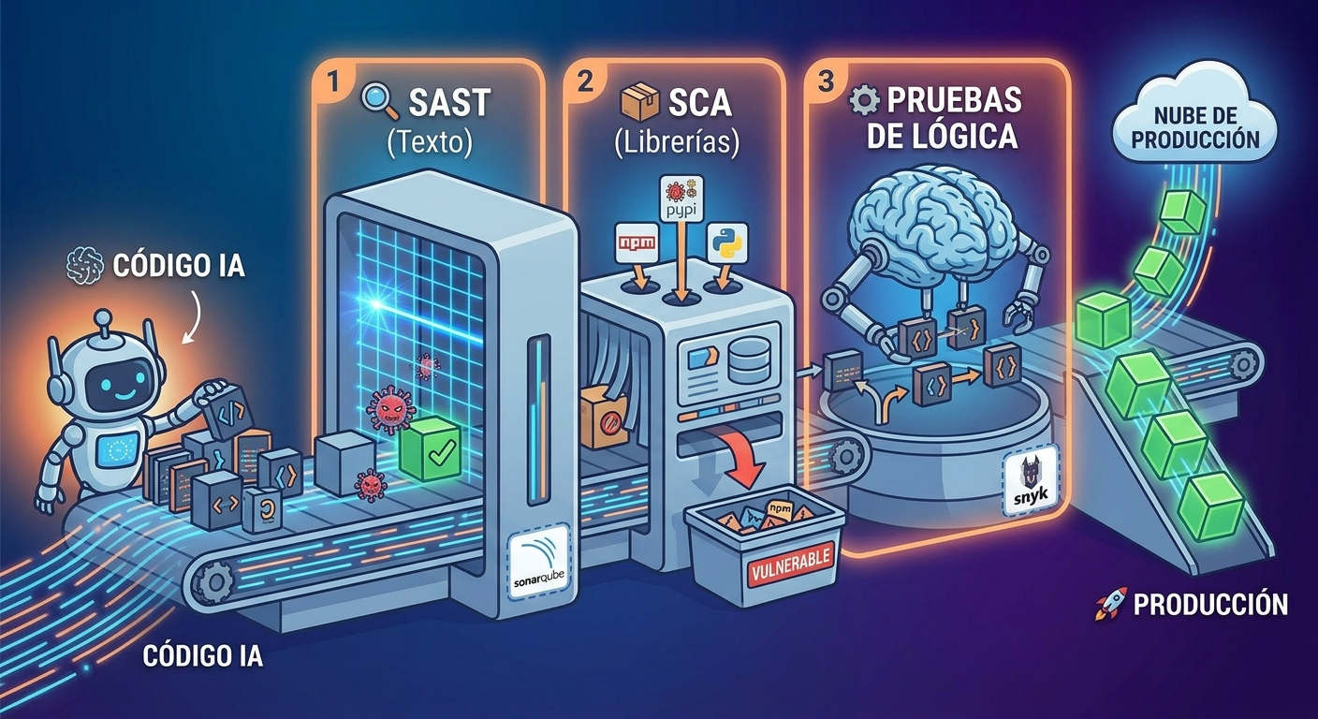
🛡️ Cómo Enfrentar el Problema: El Pipeline de Seguridad
El escudo automatizado que debe implementarse en la empresa:
• Pruebas SAST: Analizadores estáticos que leen el código línea por línea buscando fallos conocidos de seguridad.
• Pruebas SCA: Escáneres que comprueban la reputación, versiones y licencias de todas las librerías de NPM o PyPI sugeridas por la IA.
💻 Código IA ──► 🔍 SAST (Texto) ──► 📦 SCA (Librerías) ──► ⚙️ Pruebas de Lógica ──► 🚀 Producción
Garantías: Software como SonarQube o Snyk operan
de forma local (On-Premise) bajo auditorías ISO 27001 y SOC 2.
Notes:
"Volviendo al español, ¿cómo enfrentamos todo esto? Implementando una aduana automática de software. Primero usamos pruebas SAST (Análisis Estático) para escanear el texto de nuestro código línea por línea buscando fallos conocidos. Segundo, ejecutamos pruebas SCA (Análisis de Composición) para auditar que las librerías externas de NPM sugeridas por la IA no tengan virus ni conflictos de licencias. Confiamos en herramientas corporativas como SonarQube o Snyk porque cumplen normas ISO 27001 y SOC 2, y permiten instalación On-Premise: todo el análisis se ejecuta localmente en nuestros servidores sin subir nada a la nube."

Slide 13
🔍 SAST en Acción: El Escáner Automatizado (Parte 1)
Imaginemos el SAST como el corrector ortográfico de Word, pero especializado en vulnerabilidades informáticas.
El Código Inseguro entregado por la IA:
SELECT * FROM usuarios WHERE nombre = ' + input_usuario_directo
• Diagnóstico del SAST: Detecta un fallo crítico de Inyección SQL. Si un hacker escribe código malicioso en el cuadro de texto, toma el control de la base de datos. (lo que viene detras del + será una orden para el sistema)
• Acción: El software de seguridad detiene la integración y bloquea el despliegue automático.
Notes:
"Para entenderlo visualmente, miremos el ejemplo en pantalla. La IA genera una consulta típica a una base de datos concatenando directamente el texto que introduce el usuario. A simple vista parece limpia, pero permite un ataque crítico de Inyección SQL. Si no tuviéramos protecciones, un atacante podría saltarse el inicio de sesión o borrar la base de datos desde el formulario web. Aquí actúa el SAST: funciona como el corrector ortográfico de Word, pero en vez de buscar faltas de ortografía, busca vulnerabilidades. Subraya la línea en rojo inmediatamente y congela el proyecto bloqueando su avance.
• El código inseguro (con el +) es como un banco donde dejas entrar a un cliente con una nota que dice "Dame todo tu dinero", y el cajero obedece la nota ciegamente porque la lee como una orden directa."

Slide 14
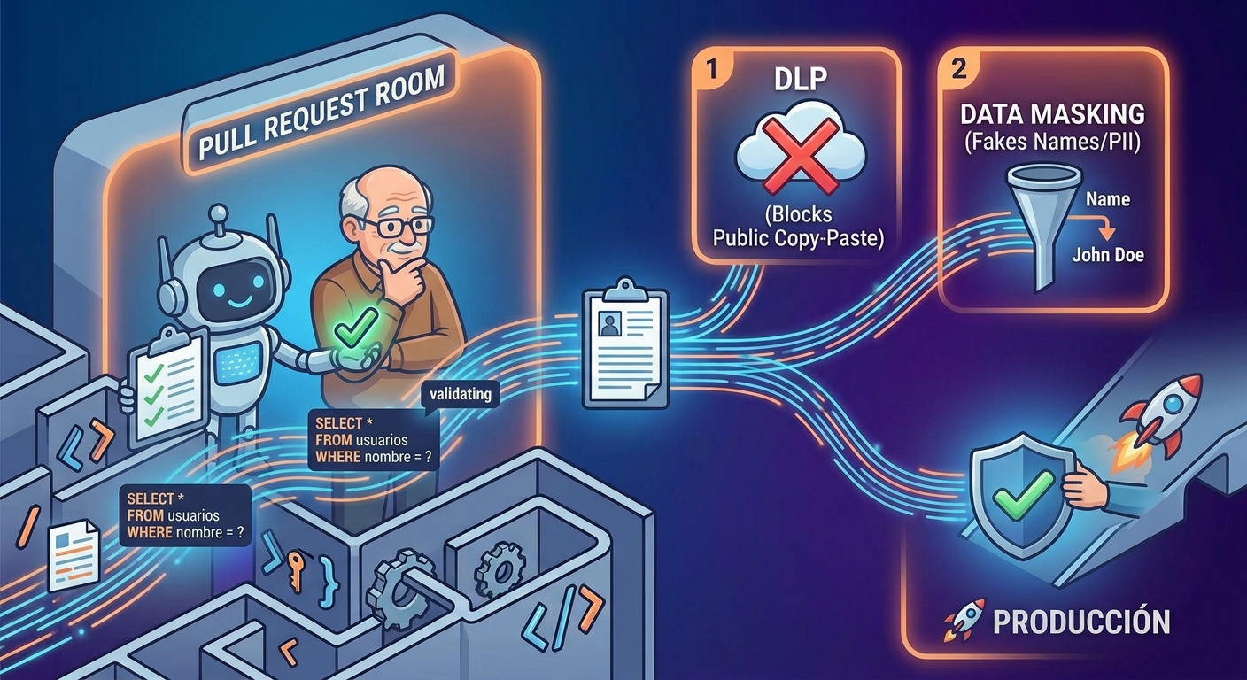
👥 La Revisión por Pares: El Filtro Humano (Parte 2)
Las herramientas automáticas salvan vidas, pero la última aduana es siempre humana.
El Código Corregido y Aprobado (Peer Review):
SELECT * FROM usuarios WHERE nombre = ? (el interrogante hara que se trate como texto, nunca como una orden)
• ¿Qué es la Revisión por Pares (Peer Review)?: El programador que usó la IA no puede subir el código directamente. Un compañero de equipo con más experiencia debe abrir una sala de espera digital (Pull Request), leer la lógica, validar la alerta del SAST y autorizar manualmente el paso a producción.
Notes:
"La automatización ayuda, pero la última aduana es siempre humana. Tras la alerta del SAST, el código pasa a una sala de espera digital llamada Pull Request. Aquí entra la Revisión por Pares (Peer Review): un compañero programador de nuestro equipo, con más experiencia, debe abrir el archivo, validar la alerta del robot y corregir el código aplicando parámetros seguros, como vemos a la derecha en verde. La regla de oro es: el SAST es el escáner de metales automático de alta velocidad del aeropuerto; la revisión por pares es el oficial humano que evalúa el contexto lógico del viaje.
• El código seguro (con el ?) es como poner una ventanilla de cristal blindado. El cliente puede pasar la nota, pero el cajero la mira simplemente como un papel (texto), no se asusta, no ejecuta la orden y llama a seguridad.
"

Slide 15
📚 Recursos, Enlaces de Interés y Herramientas
• Caso de Estudio (Samsung Leak): https://www.techradar.com/news/samsung-workers-leaked-company-secrets-by-using-chatgpt
• Guías de Ciberseguridad de la NSA / CISA: https://www.cyber.gov.au/guidance-for-larger-business-and-government
• Privacidad Médica e IA: https://pmc.ncbi.nlm.nih.gov/articles/PMC12957209/
• Herramienta de Anonimización de Microsoft (Presidio): https://github.com/data-privacy-stack/presidio
• Software Offline de Anonimización Avanzada (ARX): https://arx.deidentifier.org/downloads/
• Plataforma de Auditoría Estática (SAST): https://www.sonarqube.org/
• Escáner de Dependencias y Librerías (SCA): https://snyk.io/

Slide 16
🎮 ¡Momento del Kahoot Final!
┌────────────────────────────────────────────────────────┐
│ k a h o o t . i t │
│ 📱 [ Escanea el código QR ] ➔ [ Introduce el PIN ] │
└────────────────────────────────────────────────────────┘
• Saquen sus teléfonos móviles.
• Entren a kahoot.it o usen el lector de códigos QR.
• Introduzcan el código PIN que se proyectará a continuación.
¿Están listos para poner a prueba su criterio de seguridad?

